Slide 1
Hướng đối tượng trong C#
Lee Nguyễn
Email: khanhtran201215@gmail.com

Slide 2
Nội dung
Classes và Objects
Constructor và Destructor
Function Overloading
Encapsulation
Inheritance
Interface
Polymorphism

Slide 3
Classes và Objects
Class là dạng khuôn mẫu của các object muốn tạo ra
Bao gồm dữ liệu và phương thức truy cập/xử lý dữ liệu đó
Mức truy cập: public, private, protected, internal, internal protected
Modifier: sealed, static, unsafe, Abstract

Slide 4
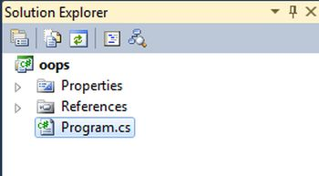
Tạo 1 class
Mở VS, File -> New -> Project.., chọn Console Application ở bên phải và đặt tên oops
Ta sẽ thấy ở Solution Explorer
Để tạo mới một class, right-click on project name(oops) , chọn Add->Class. Đặt tên “customer”

Slide 5
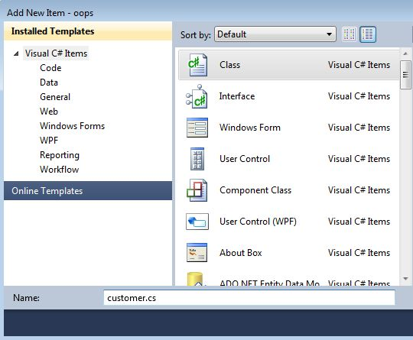
Nội dung sẽ mặc định tạo ra:
using System;
using System.Collections.Generic;
using System.Linq;
using System.Text;
namespace oops
{
class customer
{
}
}
Bây giờ, chúng ta sẽ bổ sung các biến thành viên, construct và phương thức

Slide 6
using System;
namespace oops
{
class customer
{
// Member Variables
public int CustID;
public string Name;
public string Address;
//constuctor for initializing fields
public customer()
{
CustID=1101;
Name=“Lee Nguyen";
Address=“VN";
}
//method for displaying customer records (functionality)
public void displayData()
{
Console.WriteLine("Customer="+CustID);
Console.WriteLine("Name="+Name);
Console.WriteLine("Address="+Address);
}
// Code for entry point
}
}

Slide 7
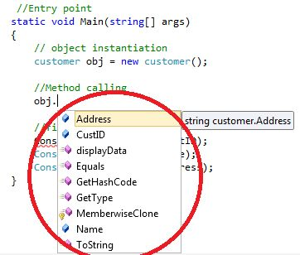
Ta chỉnh hàm Main tại Program.cs như sau:
static void Main(string[] args)
{
// object instantiation
customer obj = new customer();
//Method calling
obj.displayData();
//fields calling
Console.WriteLine(obj.CustID);
Console.WriteLine(obj.Name);
Console.WriteLine(obj.Address);
}
Như vậy ta tạo ra 1 instance (bản sao), có tên là obj.
Sử dụng phép “.” để truy cập Method, hoặc thuộc tính.
VS có hỗ trợ đề cử các phần tử gợi ý liên quan rất tiện dụng (Intellisense feature)

Slide 8
Multiple Class
Một số t/h cần đa lớp trong một namespace, ta không nhất thiết phải tạo nhiều class riêng biệt trong solution, thay vào đó có thể tạo thêm class trong các .cs có sẵn.
Vd:
Ngay trong program.cs
Ngay trong customer.cs

Slide 9
namespace oops // file program.cs
{
class Program
{
public void MainFunction()
{
Console.WriteLine("Main class");
}
static void Main(string[] args)
{
//main class instance
Program obj = new Program();
obj.MainFunction();
//other class instace
demo dObj=new demo();
dObj.addition();
}
}
class demo
{
int x = 10;
int y = 20;
int z;
public void addition()
{
z = x + y;
Console.WriteLine("other class in Namespace");
Console.WriteLine(z);
}
}
}
File: customer.cs
namespace oops
{
class customer
{
// nội dung class customer như slide trước
}
class demo
{
int x = 10;
int y = 20;
int z;
public void addition()
{
z = x + y;
Console.WriteLine("other class in Namespace");
Console.WriteLine(z);
}
}
}
Hoặc

Slide 10
Partial classes
Thông thường, ta mô tả 1 class trong một file độc lập, tuy nhiên trong t/h có nhiều lập trình viên cùng x.dựng một class thì ta cần nhiều file để có trọn vẹn một class
Một vài quy tắc:
Mỗi phần có chung phần đặc tính truy xuất
Mỗi phần sẽ có từ khóa “partial”
Nếu 1 phần nào đó là “sealed” hoặc “abstract” thì toàn bộ class sẽ là như vậy

Slide 11
partialPart1.cs
using System;
namespace oops
{
public partial class partialclassDemo
{
public void method1()
{
Console.WriteLine("method from part1 class");
}
}
}
partialPart2.cs
using System;
namespace oops
{
public partial class partialclassDemo
{
public void method2()
{
Console.WriteLine("method from part2 class");
}
}
}
Program.cs
using System;
namespace oops
{
class Program
{
static void Main(string[] args)
{
//partial class instance
partialclassDemo obj = new partialclassDemo();
obj.method1();
obj.method2();
}
}
}

Slide 12
Static classes
Một lớp static sử dụng cho việc tạo ra một “đối tượng đặc biệt” không thể nhân bản (instance).
Tất cả trường, thuộc tính hay method phải được khai báo là static và được truy xuất trực tiếp mà không thông qua đối tượng instance.
Thường sử dụng khi tạo ra các Class về Hàm hỗ trợ dùng chung nào đó, hoặc là định nghĩa các dữ liệu Meta (hằng giá trị cố định của toàn ứng dụng)

Slide 13
using System;
namespace oops
{
static class staticDemo
{
//static fields
static int x = 10, y;
//static method
static void calcute()
{
y = x * x;
Console.WriteLine(y);
}
static void Main(string[] args)
{
//function calling directly
staticDemo.calcute();
}
}
}

Slide 14
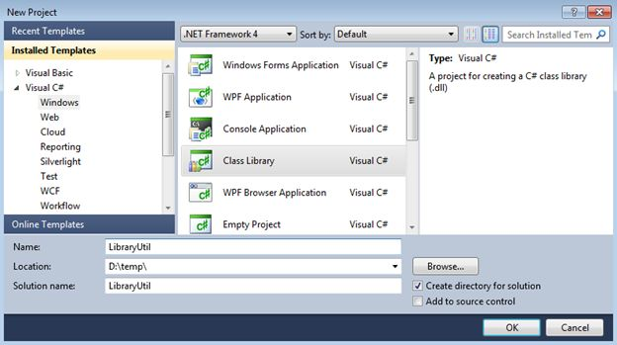
Tạo và truy xuất Class thư viện (.dll)
.NET cung cấp việc tạo ra các .dll thư viện dùng một cách linh hoạt, sử dụng giữa các Project khác nhau trong Solution
Đầu tiên, New một thư viện như hình:
Solution righ-click -> Add ->New Project -> chọn Class Library

Slide 15
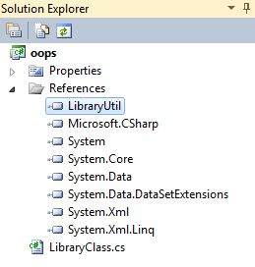
Bước 2.Cài đặt class thư viện math như sau
using System;
namespace LibraryUtil
{
public class MathLib
{
public MathLib() { }
public void calculareSum(int x, int y)
{
int z = x + y;
Console.WriteLine(z);
}
public void calculareSqrt(double x)
{
double z = Math.Sqrt(x);
Console.WriteLine(z);
}
}
}
Bước 3. Build project này, ta sẽ có thư viện lưu trữ tại LibraryUtil\LibraryUtil\bin\Debug\ LibraryUtil.dll
Bước 4. Add class lib này vào reference của project sử dụng.

Slide 16
Bây giờ, ta chỉ việc gọi class đã add vào reference
using System;
using LibraryUtil; // add library namespace
namespace oops
{
public class customer
{
static void Main()
{
//library class instance
MathLib obj = new MathLib();
//method populate
obj.calculareSum(2, 5);
obj.calculareSqrt(25);
}
}
}

Slide 17
Constructor
Là một loại phương thức đặc biệt trong một class
Được gọi khi một lớp được tạo.
Thường được sử dụng để khởi tạo các giá trị trong một lớp.
Tên trùng với tên lớp
Không trả về giá trị
Nếu không tạo ra hàm dựng C# sẽ tạo ra hàm dựng ngầm định
Một lớp có thể có nhiều hàm dựng nhưng khác nhau về số lượng hoặc kiểu của tham số

Slide 18
Ví dụ bên sẽ xây dựng hàm constructor với 2 tham số
Khi sử dụng phép toán “new”, constructor mặc định sẽ được gọi.
Một constructor có thể là “static”
Không thể overloaded
Không có tham số truyền vào
Không truy cập theo cách thông thường
Vd:
class customer
{
static private int x;
static customer()
{
x = 10;
}
static public void getData()
{
Console.WriteLine(x);
}
static void Main(string[] args)
{
//static Method calling
customer.getData();
}
}
namespace oops
{
class customer
{
public string Name;
//constuctor for initializing fields
public customer(string fname, string lname)
{
Name= fname +" "+ lname;
}
//method for displaying customer records
public void AppendData()
{
Console.WriteLine(Name);
}
static void Main(string[] args)
{
// object instantiation
customer obj = new customer("Barack", "Obama");
//Method calling
obj.AppendData();
}
}
}

Slide 19
Destructor
Được xây dựng để loại bỏ các object và tài nguyên không sử dụng. Nó không được gọi một cách thông thường, mà tự phát sinh trong quá trình “đóng” class.
Không có tham số
Không thể overloaded
Không kế thừa

Slide 20
using System;
namespace oops
{
class customer
{
// Member Variables
public int x, y;
//constuctor for initializing fields
customer()
{
Console.WriteLine("Fields inititalized");
x = 10;
}
//method for get field
public void getData()
{
y = x * x;
Console.WriteLine(y);
}
//method to release resource explicitly
public void Dispose()
{
Console.WriteLine("Fields cleaned");
x = 0;
y = 0;
}
//destructor
~customer()
{
Dispose();
}
static void Main(string[] args)
{
//instance created
customer obj = new customer();
obj.getData();
}
}
}

Slide 21
Function Overloading
Trong một class, ta có thể xây dựng nhiều Method có tên giống nhau, nhưng khác nhau về số lượng tham số, hoặc kiểu tham số.
Ý nghĩa là để tạo ra sự linh hoạt trong việc xây dựng một “Tên riêng” cho một tính năng mà lại có thể sử dụng nhiều kiểu khác nhau (về tham số)
VD: Sum(a,b), Sum(a,b,c), Sum(a,b,c,d)… đều hiểu là “SUM” nhưng tùy hiện trạng đầu vào khác nhau thì C# sẽ “gọi” đến method tương ứng

Slide 22
using System;
namespace oops
{
class funOverload
{
public string name;
//overloaded functions
public void setName(string last)
{
name = last;
}
public void setName(string first, string last)
{
name = first + "" + last;
}
public void setName(string first, string middle, string last)
{
name = first + "" + middle + "" + last;
}
//Entry point
static void Main(string[] args)
{
funOverload obj = new funOverload();
obj.setName("barack");
obj.setName("barack "," obama ");
obj.setName("barack ","hussian","obama");
}
}
}

Slide 23
Encapsulation
Là mô hình lập trình ẩn dấu dữ liệu, tránh việc truy xuất trực tiếp lên các thuộc tính/biến dữ liệu một cách không an toàn.
Chẳng hạn như:
Obj.x = 10; // ok
Obj.x = “10”; // not ok
Thay vào đó ta xây dựng:
Obj.NhapX(10); // ok
Obj.NhapX(“10”); // Overloading xử lý dữ liệu chuỗi
Trong Method “NhapX”, ta sẽ gán dữ liệu từ tham số vào cho x, sau khi kiểm tra và chuyển đổi.

Slide 24
Inheritance
Là việc 1 đối tượng có thể sử dụng lại các đặc tính của một đối tượng khác
Nó là một dạng quan hệ “sử dụng lại” và “bổ sung”, tương tự mô hình “cha – con”
Class có thể kế thừa từ 1 class khác và từ 1 hoặc nhiều interface.
Chú ý: Constructor và Destructor không được kế thừa từ lớp Cha. Nếu muốn sd lại thì ta cài đặt theo cú pháp:
Accessibility modifier classname_child(parameterlist) : base(parameterlist) { }
Trong đó: Accessibility modifier là kiểu như “public” …
Cú pháp:
Class LớpMới: baseClass, Iterface1, Interface2 { body }

Slide 25
namespace oops
{
//Base Class
public class Father
{
public void FatherMethod()
{
Console.WriteLine("this property belong to Father");
}
}
//Derived class
public class Child : Father
{
public void ChildMethod()
{
Console.WriteLine("this property belong to Child");
}
}
class customer
{
//Entry point
static void Main(string[] args)
{
Father fObj = new Father();
fObj.FatherMethod();
//Here Child object can access both class methods
Child cObj = new Child();
cObj.FatherMethod();
cObj.ChildMethod();
}
}
}

Slide 26
Virtual Methods
Khi ta xd lớp kế thừa mới từ lớp gốc, mà ta muốn thay đổi nội dung của Method gốc nhưng vẫn giữ tên như cũ, thì ta sẽ kết hợp hai từ khóa:
virtual: trong method gốc
override: trong method kế thừa
Khi sử dụng, tùy vào Object được tạo ra từ Class nào (Gốc, hay Kế thừa) thì Method tương ứng sẽ được gọi sử dụng
Trong trường hợp lớp gốc không sử dụng “virtual”, thì lớp kế thừa có thể định nghĩa lại method của lớp gốc bằng từ khóa “new”, thay thế cho từ khóa “override”

Slide 27
using System;
namespace oops
{
class LopGOC
{
//virtual function
public virtual void VirtualMethod()
{
Console.WriteLine("virtual method defined in the base class");
}
}
class LopKETHUA : LopGOC
{
// redifing the implementation of base class method
public override void VirtualMethod()
{
Console.WriteLine("virtual method defined in the Derive class");
}
}
class ViDu
{
static void Main(string[] args)
{
// class instance
new LopKETHUA().VirtualMethod();
Console.ReadKey();
}
}
}

Slide 28
Abstract Classes
C# cho phép thiết lập “abstract” cho class và method.
Mô hình này cho phép định nghĩa lớp gốc (dùng cho các lớp con kế thừa lại) mà không cần phải cài đặt nội dung.
Có thể xem Class abstract như là “khuôn mẫu” để các lớp kế thừa xây dựng linh hoạt, nhưng vẫn tuân theo cấu trúc method và object
Ngược lại với lớp abstract là lớp sealed, không có phép kế thừa từ lớp dạng này.

Slide 29
using System;
namespace oops
{
//abstract class
public abstract class Employess
{
//abstract method with no implementation
public abstract void displayData();
}
//derived class
public class test : Employess
{
//abstract class method implementation
public override void displayData()
{
Console.WriteLine("Abstract class method");
}
}
class abstractClass
{
static void Main(string[] args)
{
// class instance
new test().displayData();
}
}
}

Slide 30
Interface
Lớp interface giống như lớp trừu tượng
Chứa các phương thức trừu tượng nhưng không cài đặt (trong khi lớp abstract thì có thể cài đặt hoặc không)
Một lớp kế thừa lên 1 lớp interface phải cài đặt tất cả các phương thức trên giao diện đó (trong khi lớp abstract được kế thừa thì lớp con có thể không cần cài đặt lại, mà sd method đã cài đặt ở abstract)
Một lớp chỉ kế thừa lên 1 lớp khác nhưng có thể kế thừa trên nhiều giao diện

Slide 31
namespace oops
{
// interface
public interface xyz
{
void methodA();
void methodB();
}
// interface method implementation
class test : xyz
{
public void methodA()
{
Console.WriteLine("methodA");
}
public void methodB()
{
Console.WriteLine("methodB");
}
}
class interfaceDemo
{
static void Main(string[] args)
{
test obj = new test();
obj.methodA();
obj.methodB();
}
}
}
Một Interface có thể kế thừa từ Interface khác:
public interface xyz
{
void methodA();
void methodB();
}
public interface abc : xyz
{
void methodC();
}

Slide 32
Tham khảo
Các “Mô hình cài đặt” sử dụng trong OOP
http://www.dofactory.com/net/design-patterns
http://timoday.edu.vn/bai-giang-lap-trinh-net-voi-c/
https://www.tutorialspoint.com/csharp/index.htm

Slide 33
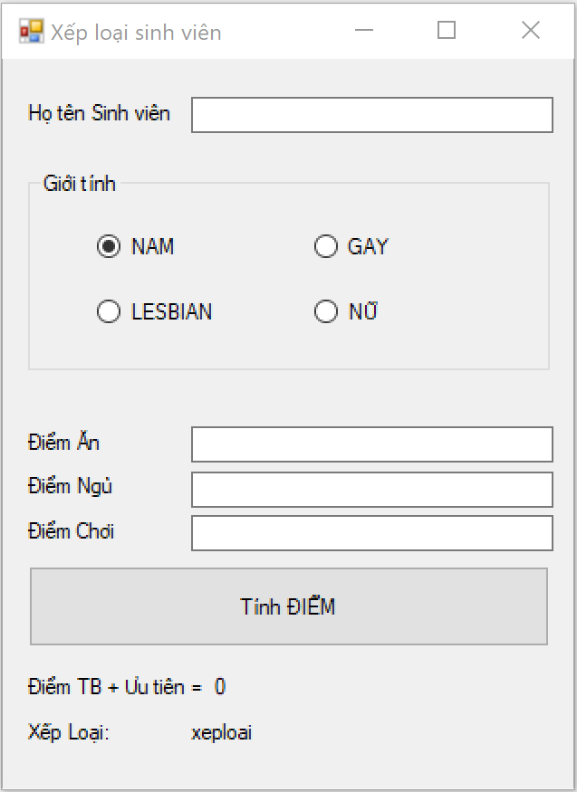
Bài tập
Nhập 3 cột điểm cho 1 sinh viên, sau đó dựa vào “giới tính” để tính điểm và cho ra xếp loại.
Điểm ưu tiên:
Nam : 0
Nữ: 1
Gay: 2
Les: 3
Sử dụng lớp student là abstract
Mỗi giới tính là kế thừa từ lớp student trên, khi được chọn sẽ được tạo ra từ class tương ứng.

Slide 34
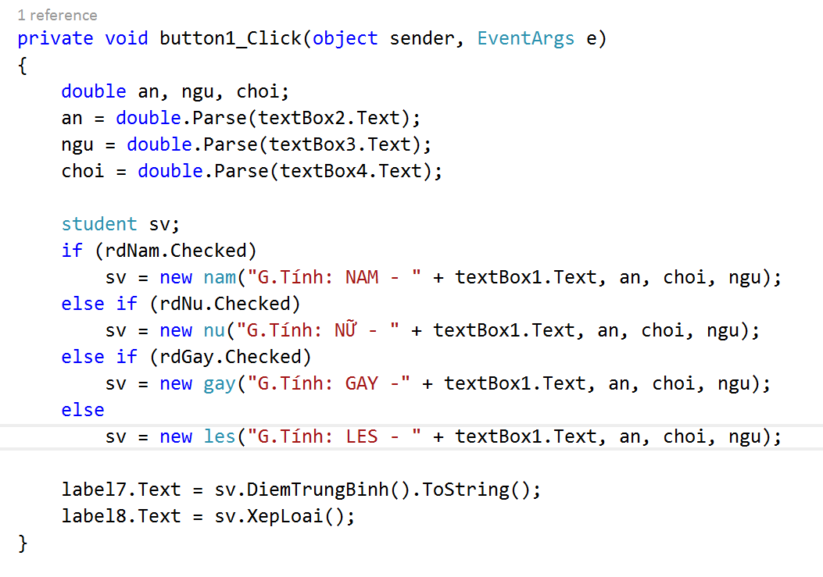
Link demo: http://cloud.gsscorp.vn/f/e4580d8e792f4cc8aa1c/?dl=1

